Slide 1


基于机器视觉的雾化器装配缺陷检测
汇报人：王建坤
指导人：陈龙博士
www.colibri.com.cn
www.colibri.com.sg

Slide 2
01
绪论
02
图像处理检测算法
^{目录}
03
卷积神经网络检测算法
^{CONTENT}
04
实验测试与结果分析
05
软件设计

Slide 3
Part 1
绪论

Slide 4
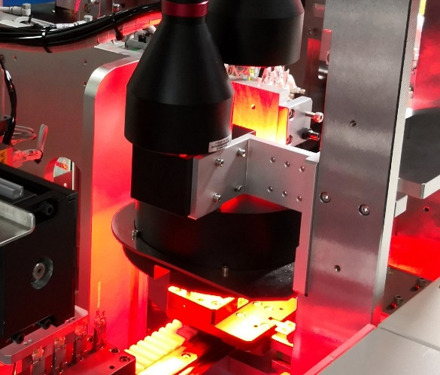
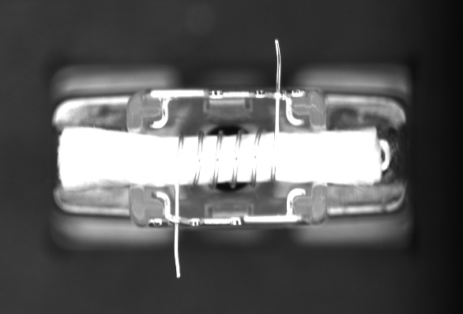
课题研究背景及意义
研究背景
电子烟的雾化器在装配的过程中不可避免的会产生一些装配缺陷，导致产品不合格。为了保证产品的质量需要对产品的装配结果进行检测，剔除不良产品。
研究意义
1. 使用机器视觉进行雾化器的装配缺陷检测，提高产品的质量。
2. 构建缺陷检测的远程监控系统可以提高生产的智能化、无人化。

Slide 5
研究现状
基于视觉的缺陷检测算法
目前基于视觉的缺陷检测算法主要分为图像处理算法和卷积神经网络算法两大类。
图像处理算法：采用数字图像处理技术进行缺陷检测，应用广泛，理论体系比较成熟。优点是缺陷检测精度高。缺点是不同的缺陷需要设计不同的检测算法，参数的调优繁琐。
卷积神经网络算法：采用深度学习技术进行缺陷检测，目前处于研究阶段，实际应用较少，进展很快。优点是算法的鲁棒性比较好。缺点是缺陷检测的精度比较低，数据量需求大。

Slide 6
研究内容
整体方案
工位就绪
检测数据
PLC
工控机
数据库服务器
检测数据
触发信号
图片传输
Web服务器
工业相机
远程计算机
主要研究内容
图像处理检测算法研究。针对各种缺陷设计相应的图像处理检测算法。
卷积神经网络检测算法研究。根据工业检测的特点研究基于深度学习的检测算法。
检测软件设计。UI界面，缺陷检测、检测信息保存。
远程监控系统设计。网页界面、数据库、Web服务器。

Slide 7
Part 2
图像处理检测算法

Slide 8
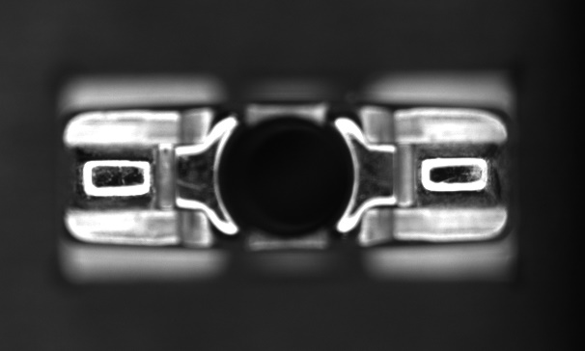
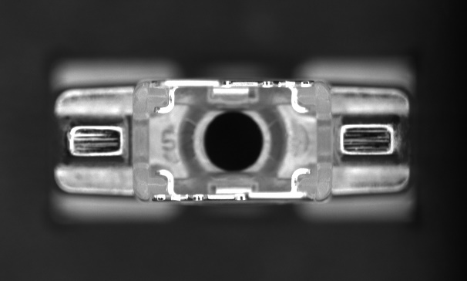
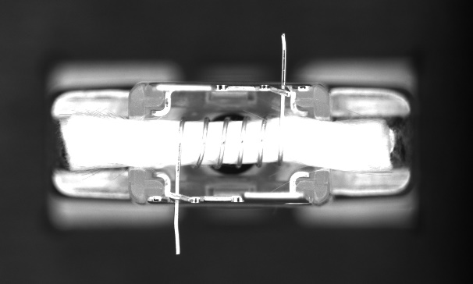
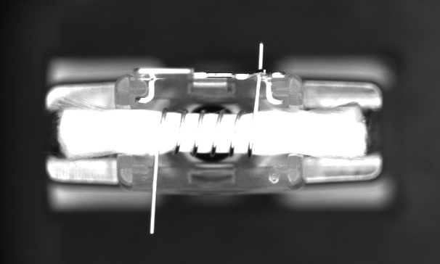
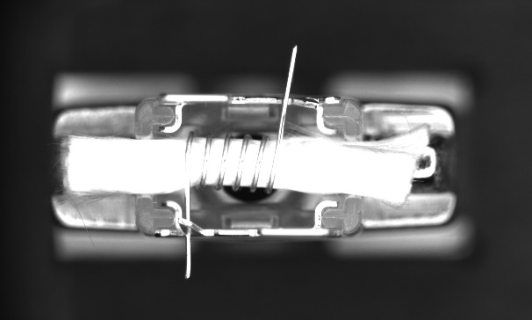
雾化器装配缺陷
雾化器缺陷类别
工件缺失
棉芯缺失
金属片缺失
金属丝位置异常
工件缺失
棉芯缺失
正常
金属片缺失
金属丝位置异常

Slide 9
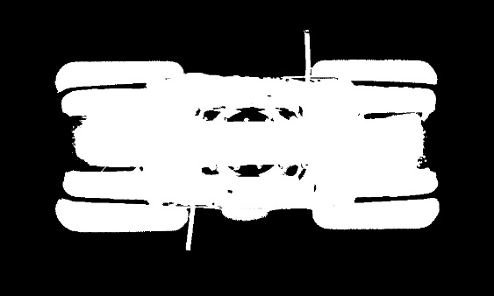

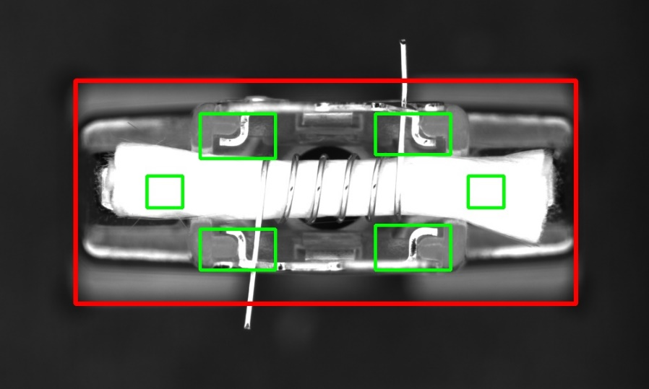
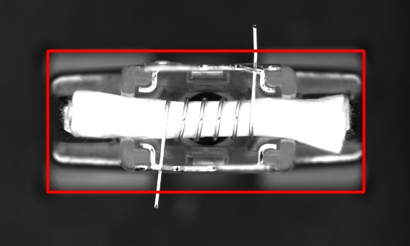
检测目标定位及ROI设置
检测目标定位
Step-1: 分离前景和背景：二值化
Step-2: 消除突出的金属丝：开运算
Step-3: 定位夹具位置：轮廓查找
ROI设置

Slide 10
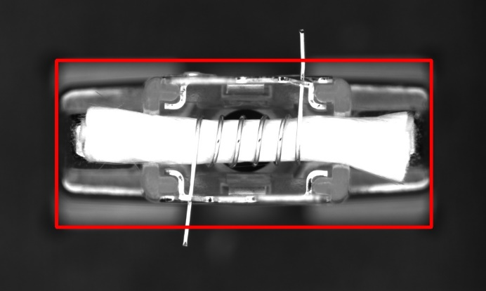
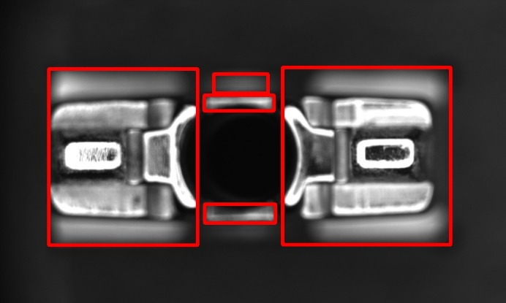
缺陷检测
工件缺失检测
轮廓筛选法。由于工件缺失后只剩下夹具，在进行轮廓查找是会出现多个小轮廓，而不是完整的轮廓。通过设置轮廓面积阈值进行轮廓筛选，过滤小面积的轮廓，根据轮廓筛选的结果来判断工件是否缺失，经过轮廓筛选后如果不存在轮廓可判定为工件缺失。
正常样本
工件缺失样本

Slide 11
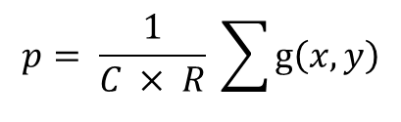
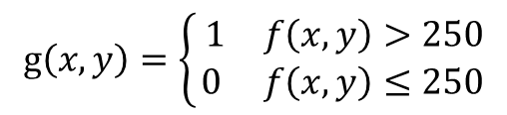
缺陷检测
棉芯缺失检测
像素统计法。棉芯在成像时呈亮白色，通过统计ROI中的白色像素数量比例来判断棉芯是否缺失。如果比例小于设定的阈值则判定为棉芯缺失，反之。
Step-1: 确定ROI中像素是否为白色像素：固定阈值二值化
$$g\left(x,y\right)=\left\{\begin{matrix} 1 & f\left(x,y\right)>250 \\ 0 & f\left(x,y\right)≤250\end{matrix}\right.$$
Step-2: 计算ROI中白色像素比例
$$p= \frac{1}{C × R} \sum{g\left(x,y\right)}$$

Slide 12
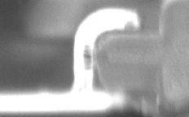
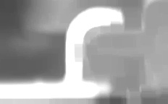

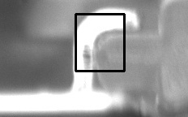


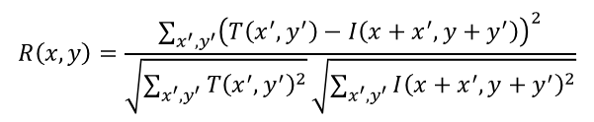
缺陷检测
金属片缺失检测
模板匹配法。金属卡爪是金属片存在与否的标志，可以通过检测金属卡爪存在与否来检测金属片是否缺失。
Step-1: 消除暗色孔洞：闭运算
Step-2: 分割出金属卡爪：二值化
Step-3: 模板匹配：归一化平方差法
$$R\left(x,y\right)=\frac{\sum_{x^{′},y^{′}}{{\left(T\left(x^{′},y^{′}\right)−I\left({x+x}^{′},{y+y}^{′}\right)\right)}^{2}}}{\sqrt{\sum_{x^{′},y^{′}}{{T\left(x^{′},y^{′}\right)}^{2}}}\sqrt{\sum_{x^{′},y^{′}}{{I\left({x+x}^{′},{y+y}^{′}\right)}^{2}}}}$$

Slide 13
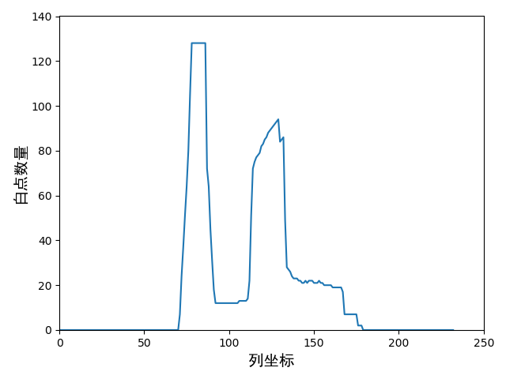
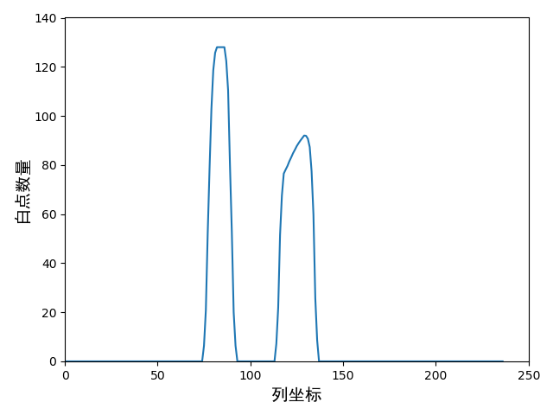
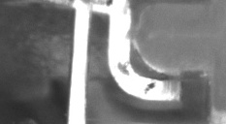

缺陷检测
金属丝位置异常检测
基于像素统计的测距法。通过测量金属丝与金属片卡爪竖直边的距离来判定金属丝的位置是否异常。
Step-1: 使用像素统计法计算ROI中每列的白色像素点数。
Step-2: 数值过滤。设置一个阈值，过滤小于这一阈值的数值，目的是消除非检测区域。
Step-3: 数值平滑。对数据进行数值平滑，目的是使极大值点更容易找到。

Slide 14
Part 3
卷积神经网络检测算法

Slide 15
模型选择
模型选择
使用了 Alex、VGG 和 MobileNet 三种模型来搭建算法，并进行初步的训练和评估，各模型的检测准确率和单张图片的检测时间如表所示。
Accuracy and detection time of each model
Model | Accuracy | Detection time
Alex | 92.61% | 24.78ms
VGG | 63.04% | 105.30ms
MobileNet | 97.83% | 5.31ms
从表中可以发现 MobileNet 模型的准确率最高，而且单张图片的检测时间最短。所以选择采用 MobileNet 模型。

Slide 16
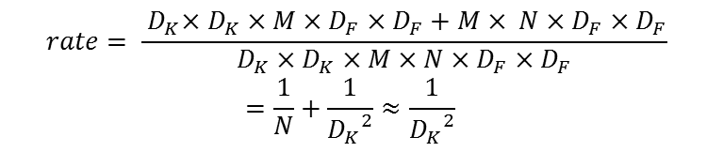
MobileNet
MobileNet
MobileNet模型是一个基于深度可分离卷积的模型。和普通卷积相比，深度可分离卷积的参数量和计算量都大大的减少了，降低了模型的复杂度，提高了检测速度。比较适合用来做实时的工业检测。
Input
3×3 Depthwise Conv
Conv
BN
1×1×N filter
特征提取
Depthwise Separable Conv × 13
k×k×1 filter
ReLU
input
depthwise
convolution
pointwise
convolution
output
Avg Pool
1×1 Conv
FC
BN
$$rate= \frac{{ D}_{K}×D_{K}×M×D_{F}×D_{F}+M× N×D_{F}×D_{F}}{D_{K}×D_{K}×M×N×D_{F}×D_{F}}$$
$$=\frac{1}{N}+\frac{1}{{D_{K}}^{2}}≈\frac{1}{{D_{K}}^{2}}$$
分类
Softmax
ReLU
Output

Slide 17
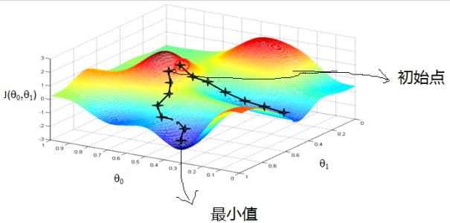


模型训练
损失函数
计算预测值与真实值的差别，差值越小，模型学习的结果越好。使用交叉熵损失函数。
开始
权重初始化
$$L\left(\hat{y}, y\right)= −y\log{\hat{y}}+\left(1−y\right)\log\left(1−\hat{y}\right)$$
批量样本
参数更新
更新参数目标是使损失函数值减少。小批量梯度下降法。
前向传播
训练算法更新参数
计算损失函数值
$$ω= ω−α\frac{∂L}{∂ω}$$
是否满足终
止条件？
结束

Slide 18
使用模型进行预测
预测
加载模型和训练完成的模型参数
输入待检测的图片
得到对图片的分类结果
模型参数
卷积神经
网络模型
输入图片
分类结果

Slide 19
算法改进
训练方案改进
借鉴Siamese（孪生神经网络），检测图片的相似度。在进行模型训练的时候使用的每一个样本包含两张图片，一张是标准的正常图片，另一张是训练集中的任意一张图片。
normal
image
Model
one sample
image dataset

Slide 20
Part 4
实验测试与结果分析

Slide 21
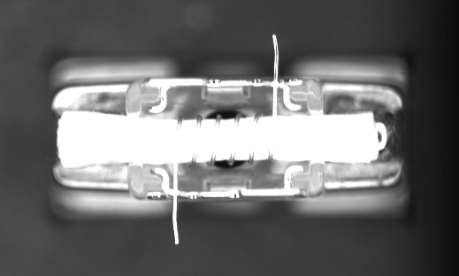
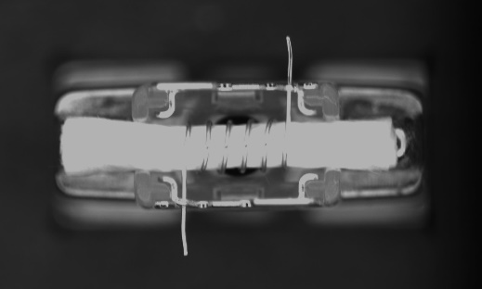
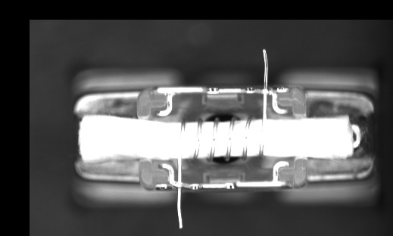
数据增强
数据增强
位置偏移。夹具和相机的相对位置会因为安装精度的原因产生微小的偏移。随机对图片进行上下左右的微小偏移，可以提高算法对安装位置的适应性。
亮度和对比度变换。不同的生产环境、光源和装配生产线的震动都会使得图像的亮度和对比度产生变化。适当的对图像进行亮度和对比度变换增强，可以使算法适应亮度和对比度的变化。

Slide 22
检测算法评估
指标
检出率：该类别样本被正确检测出来的比例。
误检率：其它样本被误检为该类别的比例。
Dtection Result Of Image Processing Algorithm
Defect | Detection rate | Error rate
Missing workpiece | 100% | 0%
Missing cotton core | 100% | 0%
Missing metal sheet | 100% | 0.43%
Abnormal wire position | 100% | 0.85%
Normal | 98.72% | 0%
图像处理检测算法
缺陷能够被100%检测出来。
部分正常的样本会被误检为有缺陷。
原因是图像处理算法中为了100%检测出缺陷，设置的参数比较严格。

Slide 23
检测算法评估
卷积神经网络检测算法
改进的算法准确率有所提升。
不适合用来进行小缺陷的检测
Dtection Result Of Original Deep Learning Algorithm
Defect | Detection rate | Error rate
Missing workpiece | 100% | 0%
Missing cotton core | 100% | 0%
Missing metal sheet | 100% | 1.41%
Abnormal wire position | 83.33% | 0%
Normal | 97.93% | 2.35%
Dtection Result Of Proposed Deep Learning Algorithm
Defect | Detection rate | Error rate
Missing workpiece | 100% | 0%
Missing cotton core | 100% | 0%
Missing metal sheet | 100% | 0%
Abnormal wire position | 83.33% | 0%
Normal | 100% | 2.35%

Slide 24
检测算法评估
两级检测
先用卷积神经网络算法进行检测。
对结果为正常类别的图像再进行基于图像处理的金属丝位置异常检测
Dtection Result Of Proposed Deep Learning Algorithm
Defect | Detection rate | Error rate
Missing workpiece | 100% | 0%
Missing cotton core | 100% | 0%
Missing metal sheet | 100% | 0%
Abnormal wire position | 100% | 0.85%
Normal | 99.15% | 0%

Slide 25
Part 5
软件设计

Slide 26
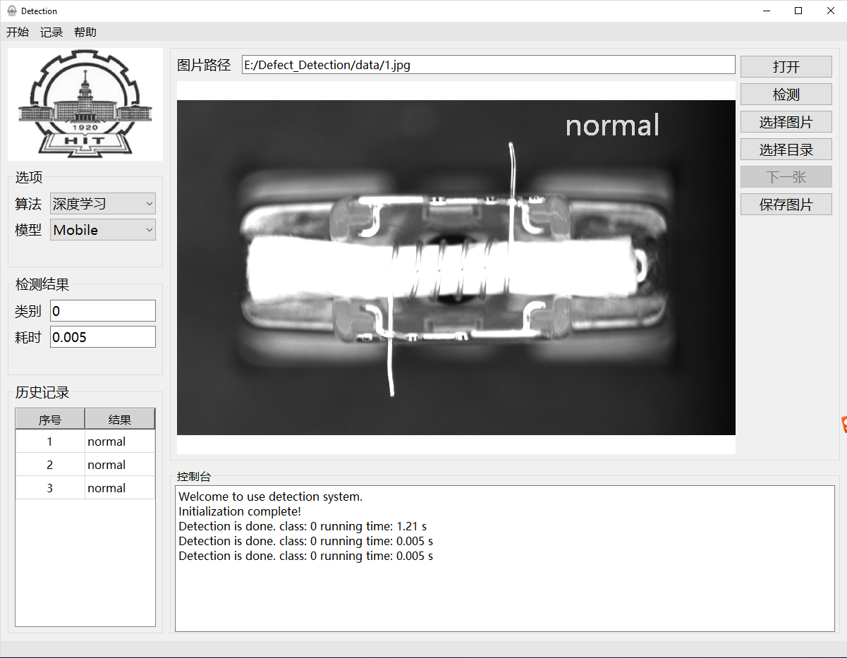
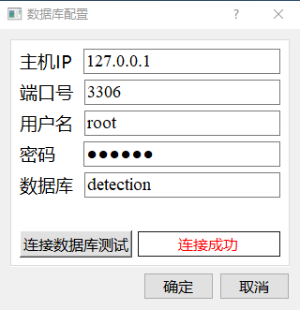
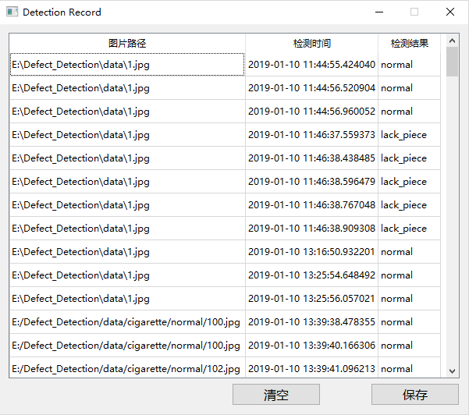
检测软件
检测软件设计
图像处理检测算法：OpenCV。
卷积神经网络检测算法：TensorFlow深度学习框架。
数据库：MySQL数据库管理系统。
图形用户界面：QT框架

Slide 27
远程监控系统设计
后台系统框架
Nginx服务器
uwsgi协议
uWSGI服务器
wsgi协议
Django
web应用框架
静态资源
supervisor
MySQL数据库
Nginx：处理浏览器发来的HTTP请求，返回一个 HTTP 响应。Nginx可以直接响应获取静态文件的请求，或者把请求传递给相应的应用程序服务器。
uWSGI：连接web服务器与web应用的中间件。其中包括uwsgi和wsgi协议supervisor：进程管理工具。监听、启动、停止、重启一个或多个进程。当uwsgi 异常退出时，supervisor 可以马上重启它，让Web服务运行更加稳定。
Django：Web应用框架，实现具体的功能。
MySQL数据库：存储检测的相关数据

Slide 28
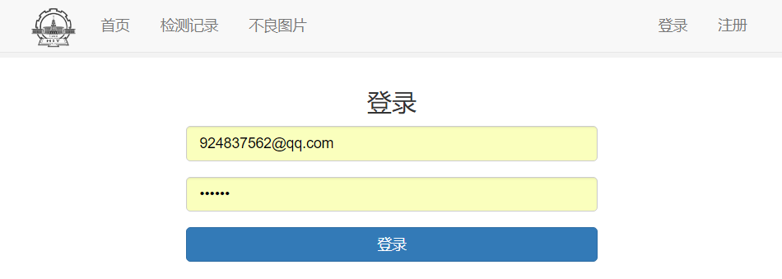
远程监控系统设计
系统功能设计
前端：HTML、CSS、JS、Ajax、Chart.js
账号注册、登入、退出

Slide 29
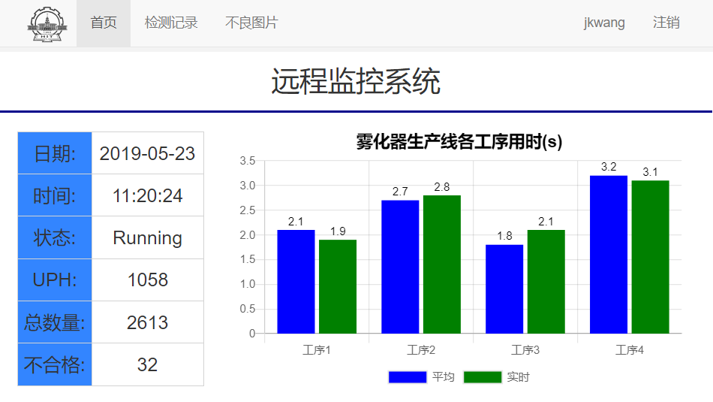
远程监控系统设计
系统功能设计
生产线运行情况

Slide 30
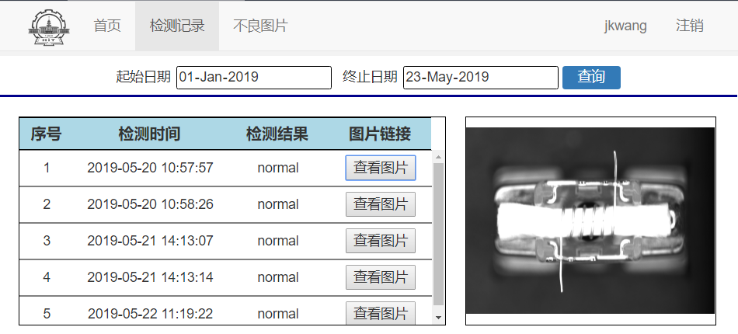
远程监控系统设计
系统功能设计
检测记录查询

Slide 31
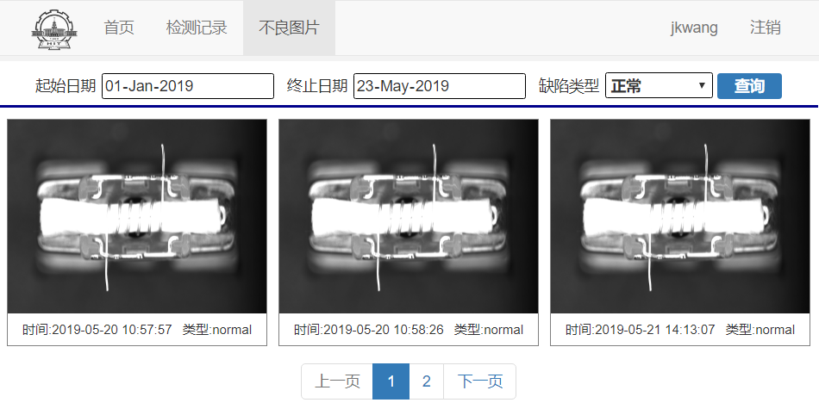
远程监控系统设计
系统功能设计
不良图片查询

Slide 32

INNOVATIVE SOLUTIONS, AUTOMATION & BEYOND
THANK YOU！
www.colibri.com.cn
www.colibri.com.sg

